Slide 1
SYN Flood :
1. SYN
（下一頁程式碼演示）
Server
2. SYN+ACK
Client
3. ACK
Client(攻擊端)丟SYN給Server，但當Server丟SYN+ACK回應Client，Client不做任何回應。只要Server收不到回應，就會一直丟SYN+ACK給Client，直到對方回應或是等待時間到。但Client會一直丟SYN給Server，不斷更新等待時間，使Server會一直丟SYN+ACK，造成資源浪費甚至無法負荷而中斷服務。

Slide 2
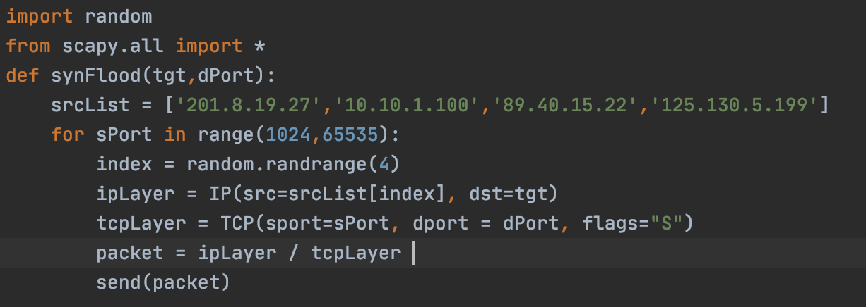
SYN Flood :
需要套件：Scapy
#參數為目標IP、port
#src為源IP(偽造)、dst為目標IP
#sport為源port
#dport為目標port
#IP和TCP合在一起才是完整的網路封包
＃傳送packet

Slide 3
DDOS :
用到的概念：SYN Flood
Client
Client
攻擊
.
.
.
.
.
.
命令
Target
Server
Client
Client

Slide 4
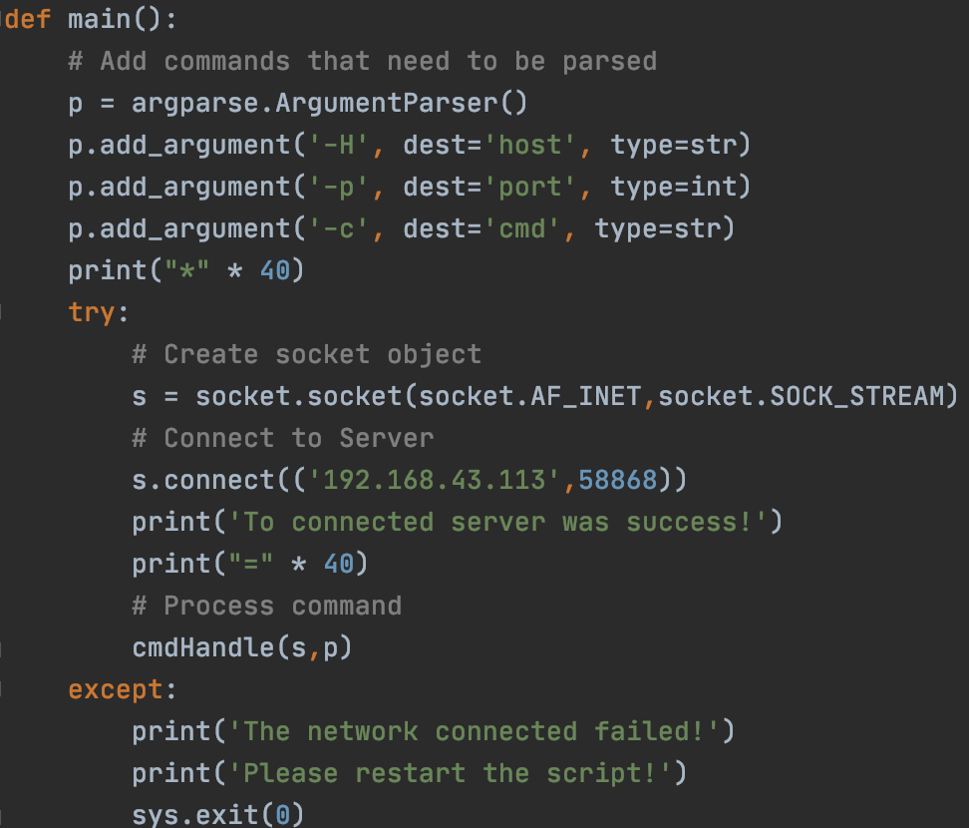
DDOS(Client) :
#1.
1~3：先宣告好-H、-p、-c各自代表的變數
#2.
#3.
socket.AF_INET代表IPv4
socket.SOCK_STREAM代表TCP
#4.
4：S連到IP為192.168.43.113的駭客電腦，連結port為58868
#連線成功則開始cmdHandle function

Slide 5
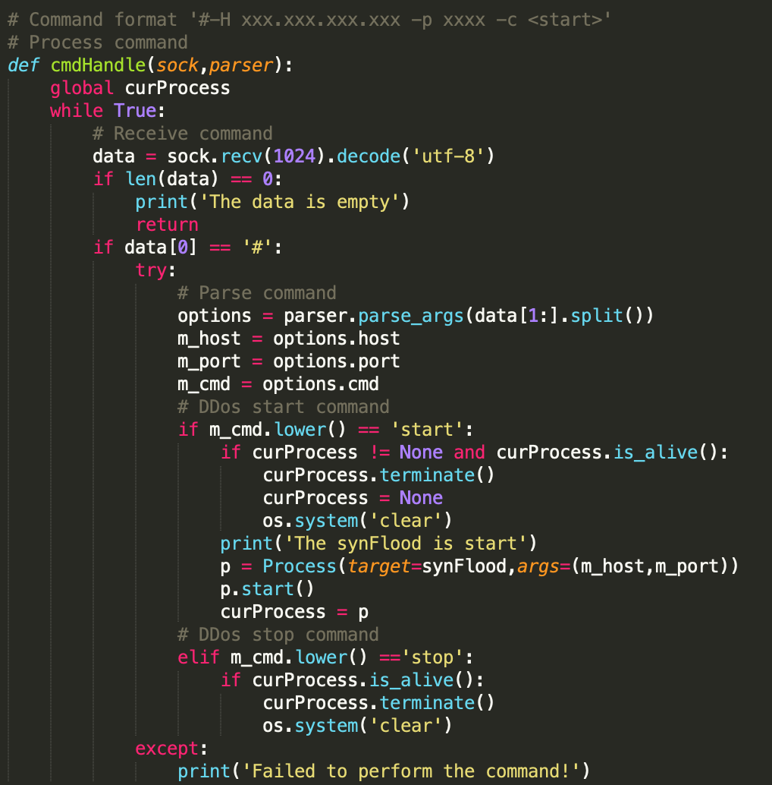
DDOS(Client) :
分析收到的命令：由1~3宣告好-H、-p、-c各自代表的變數拆解儲存命令，各自存在m_host、m_port、m_cmd中
#分析收到的命令
If cmd == start：如果收到的命令為“start”，在開始攻擊，若此時早已有正在執行的process(攻擊)，則停止後再重新啟動。攻擊的function為“synFlood”(在SYN Flood那一頁)
#if cmd==start
#if cmd==stop
If cmd == stop：收到的命令為“stop”，則立刻停止攻擊

Slide 6
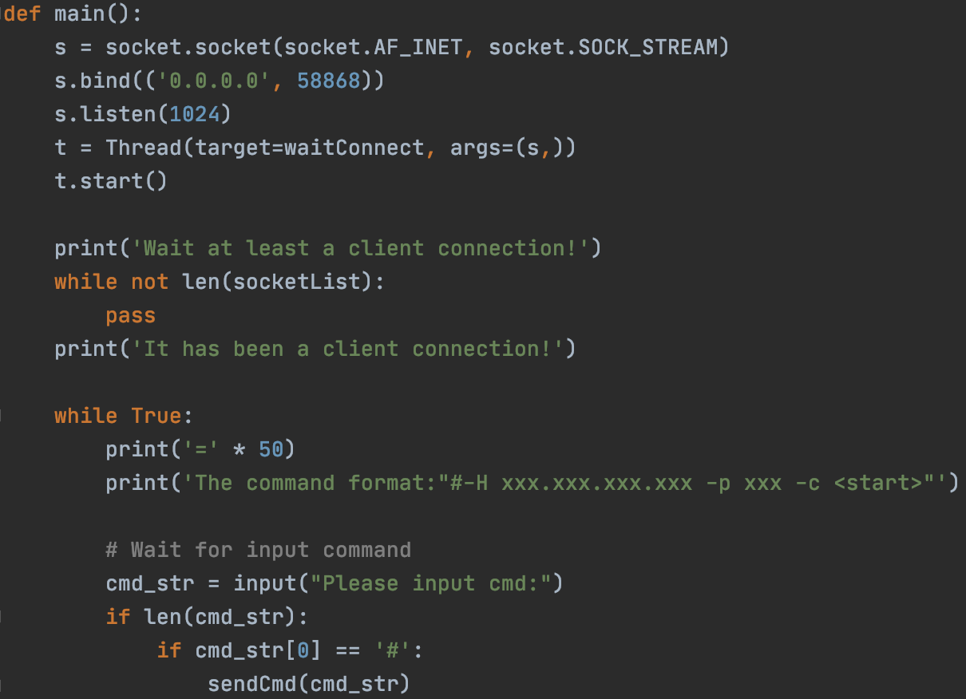
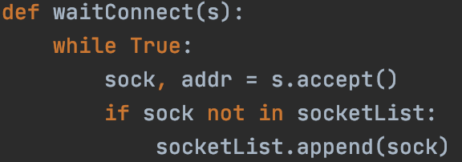
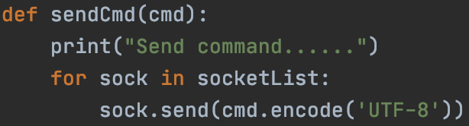
DDOS(Server) :
#把連線到server(攻擊端)的Client存進socketList
#IP設’0.0.0.0’是讓大家都能連到server(攻擊端)
#I開放連線port為58868
#開一條執行緒給waitConnect的function
#s為waitConnect的參數
#sockeList的長度為0(還沒有client連線到)，就用無限迴圈等待
#sockeList的長度不為0(有client連線到)，離開無限迴圈並結束等待
#把命令送給所有連線成功的client
#有遵守命令格式的輸入，則送出命令(sendCmd)

